Slide 1
Итоговый проект База данных турагентства
Смешкова Екатерина
Пахолкова Мария

Slide 2
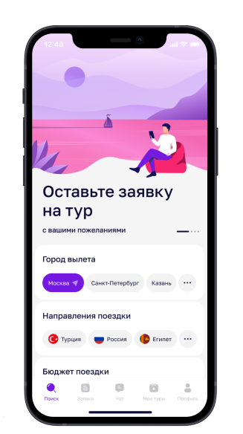
Описание базы данных
Работа агентства устроена следующим образом:
У сотрудников (employee) агентства есть четкая иерархия внутри компании: среди них есть начальники и подчиненные, одни сотрудники руководят другими (leads)
Клиент (client) обращается к сотруднику (employee) и они совершают (make) бронирование (booking)
Бронирование происходит (book) из числа доступных туров (tours)
Если у клиента забронирован тур, то ему назначается (assigned) трансфер (Transfer) от аэропорта до отеля
После посещения тура клиент может оставить (leave) один или несколько отзывов (review) о (about) своей поездке.

Slide 3
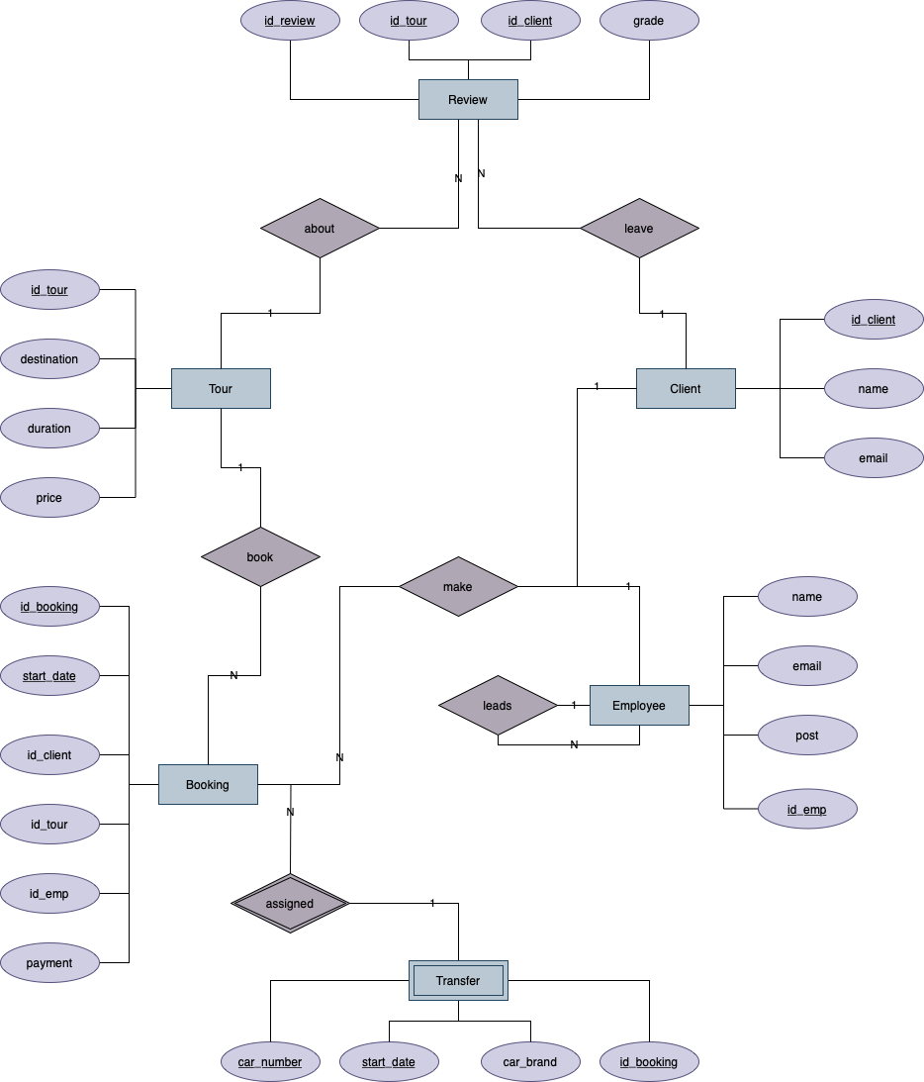
ER-диаграмма
Tour
{[id_tour: int, destination: string, duration: int, price: decimal]}
Client
{[id_client: int, name: string, email: string]}
Employee
{[id_emp: int, name: string, email: string, post: string]}
Booking
{[id_booking: int, start_date: date, id_client: int, id_tour: int,
id_emp: int, payment: string]}
Review
{[id_review: int, id_tour: int, id_client: int, grade: int]}
Transfer
{[car_number: string, car_brand: string, id_booking: int,
start_date: date]}
Leads
{[id_boss : int, id_emp: int]}
Make
{[id_client: int, id_emp:int, id_booking: int, start_date: date]}

Slide 4
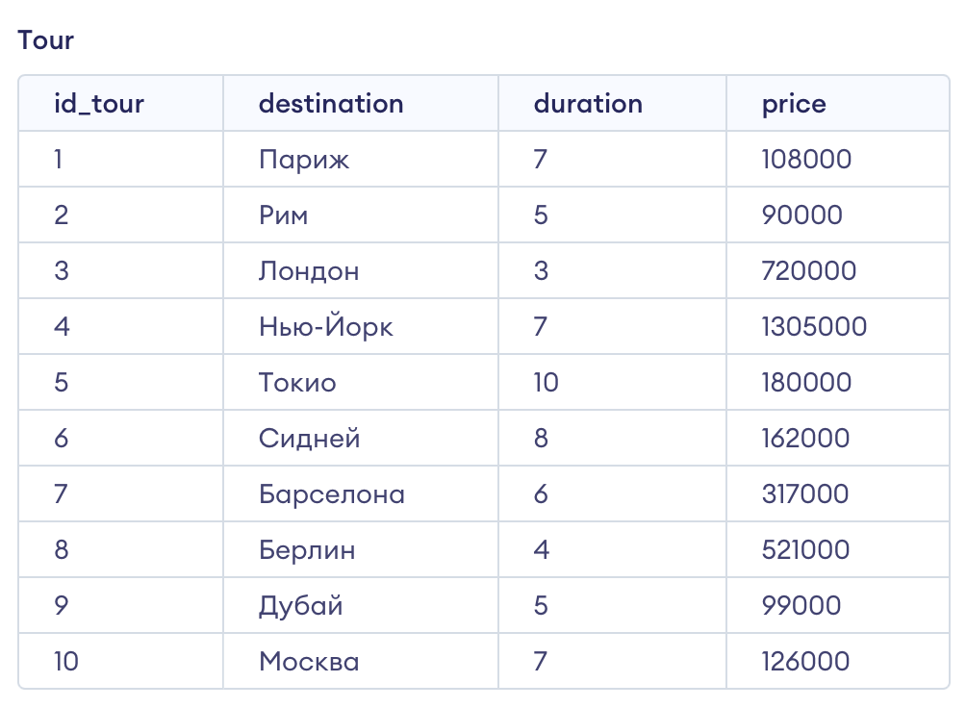
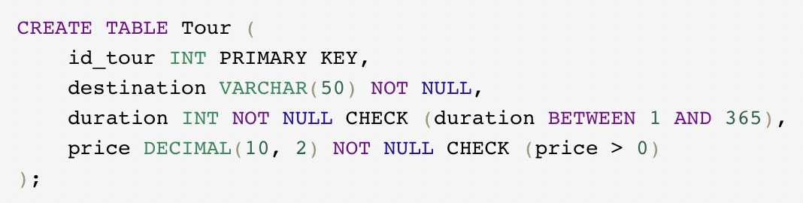
Структура базы данных
Таблица Tour

Slide 5
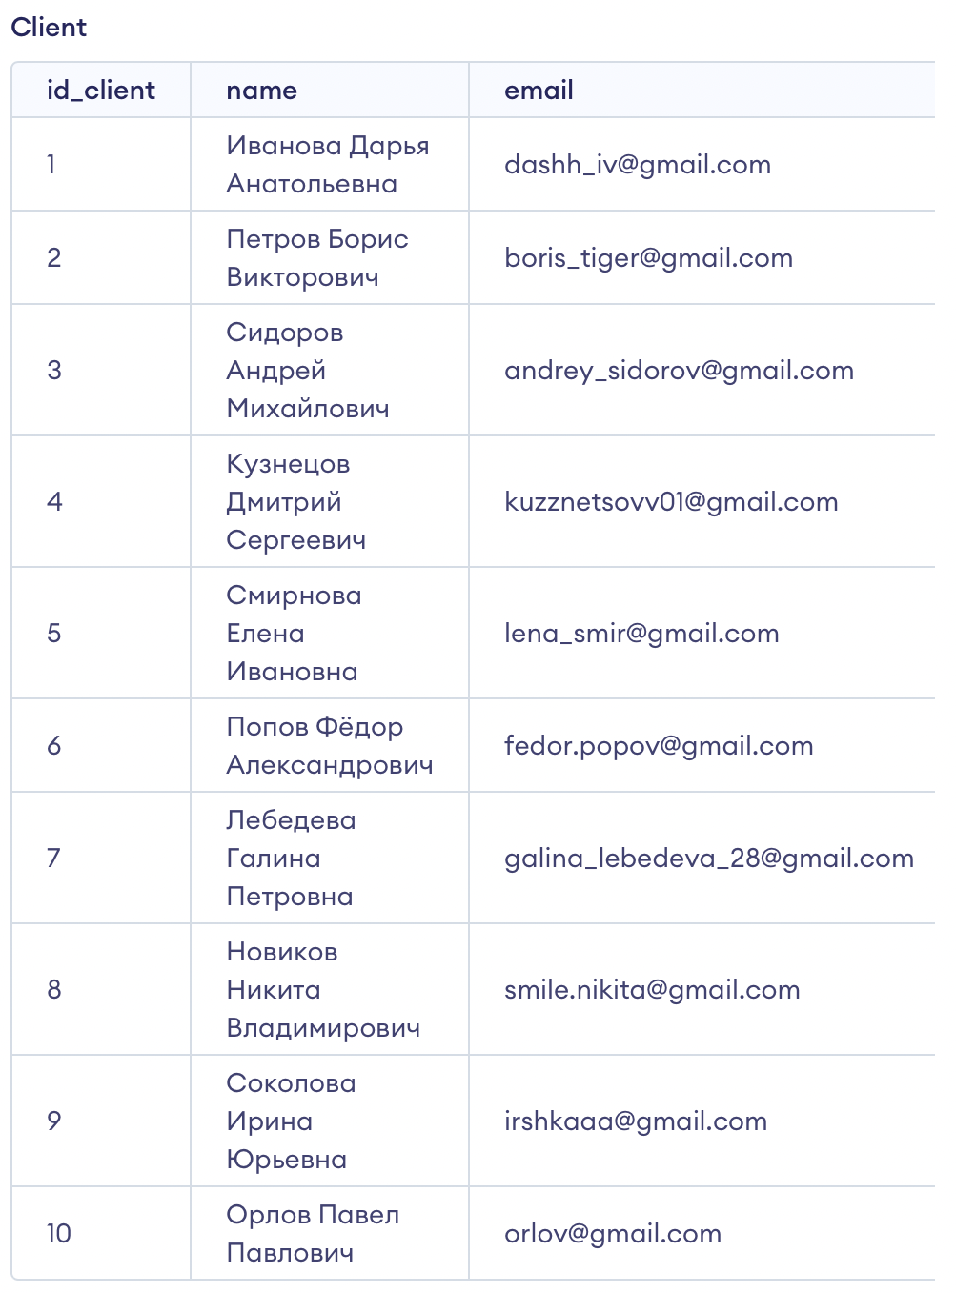
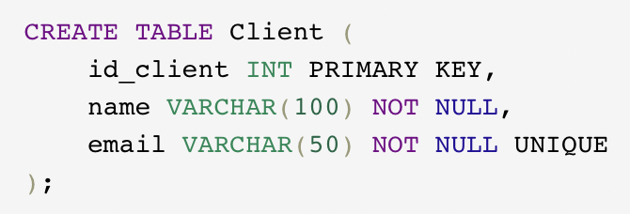
Структура базы данных
Таблица Client

Slide 6
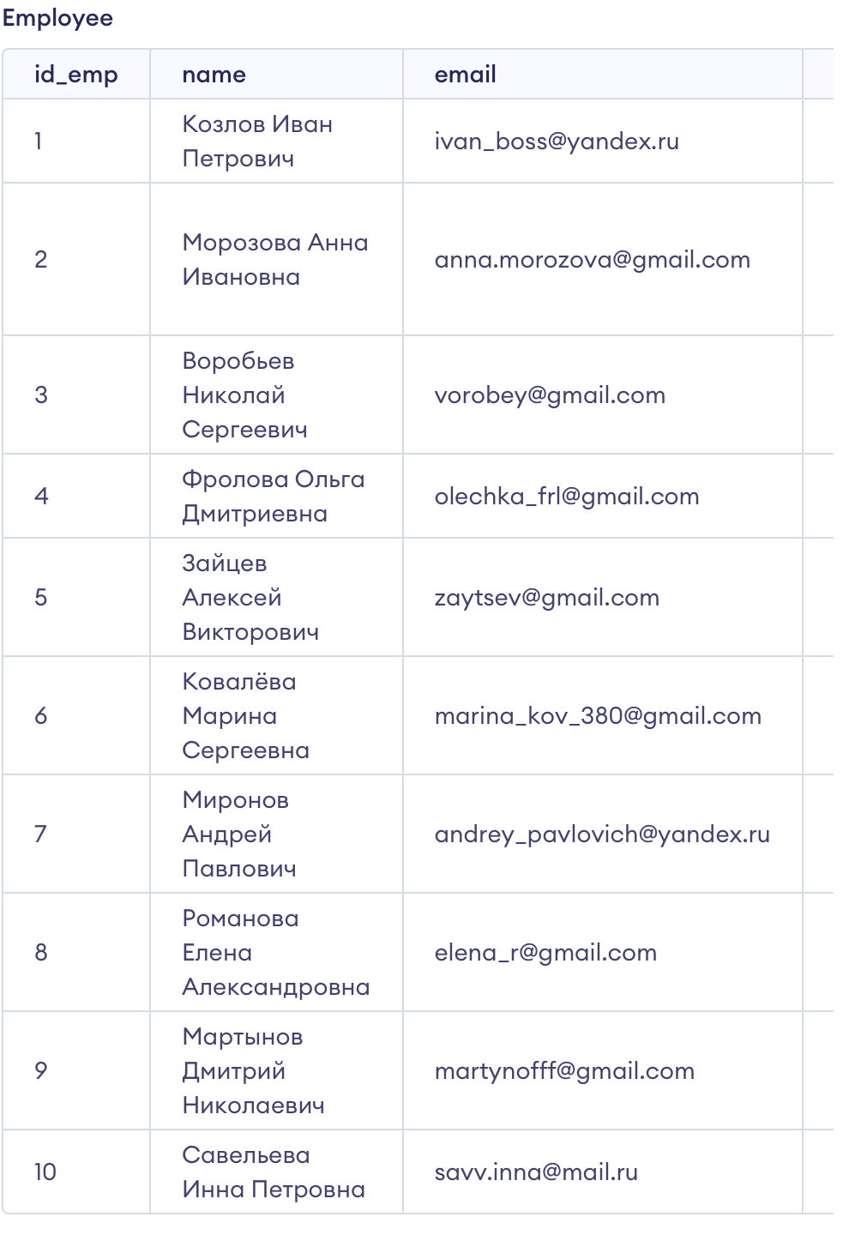
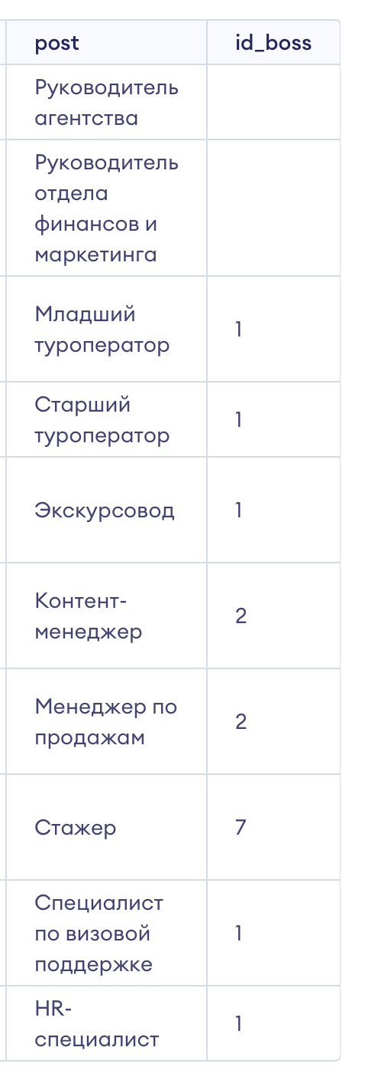
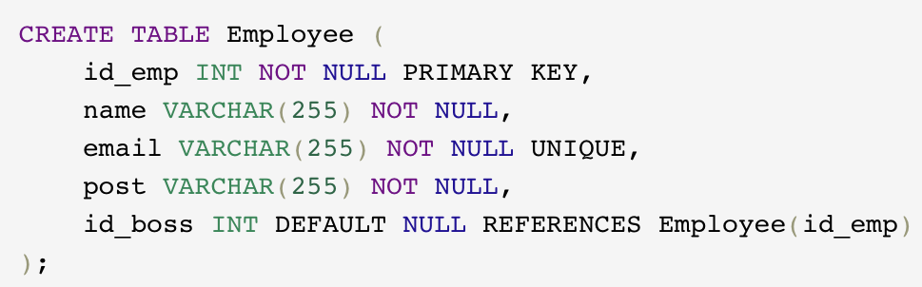
Структура базы данных
Таблица Employee

Slide 7
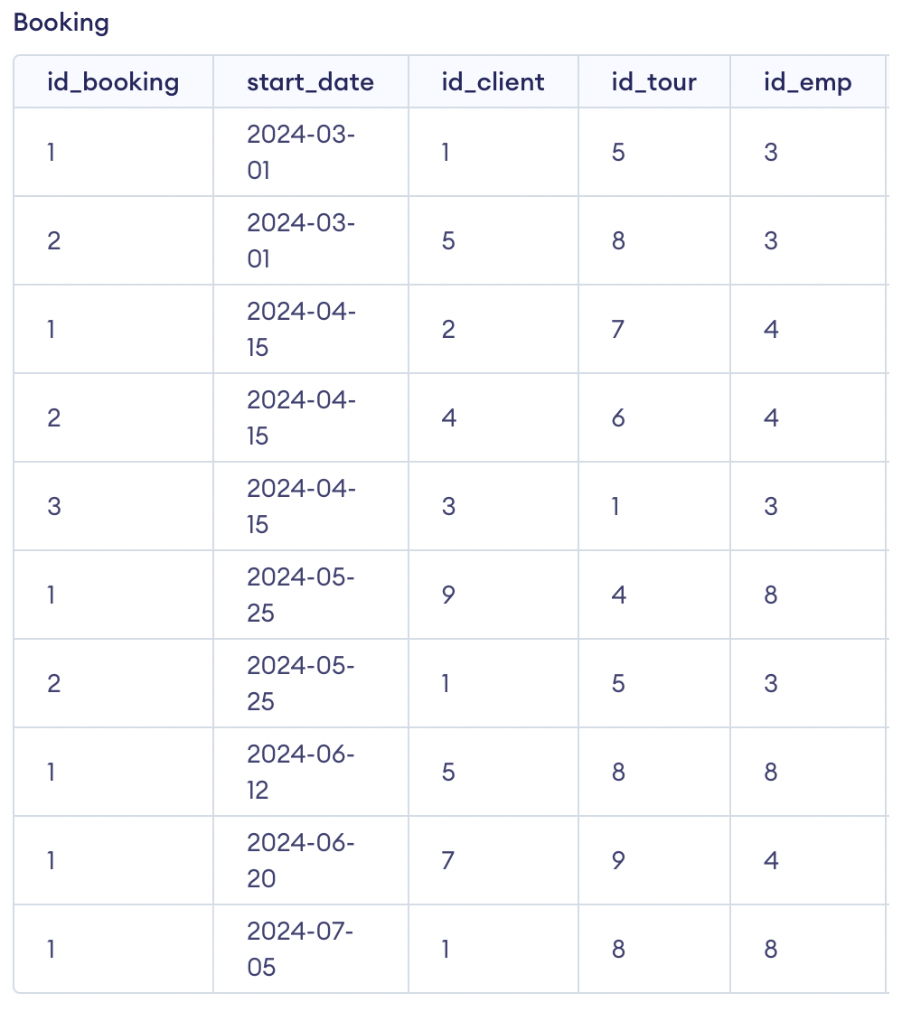
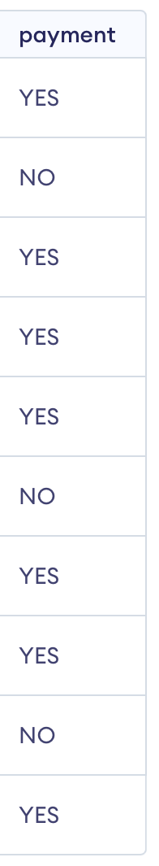
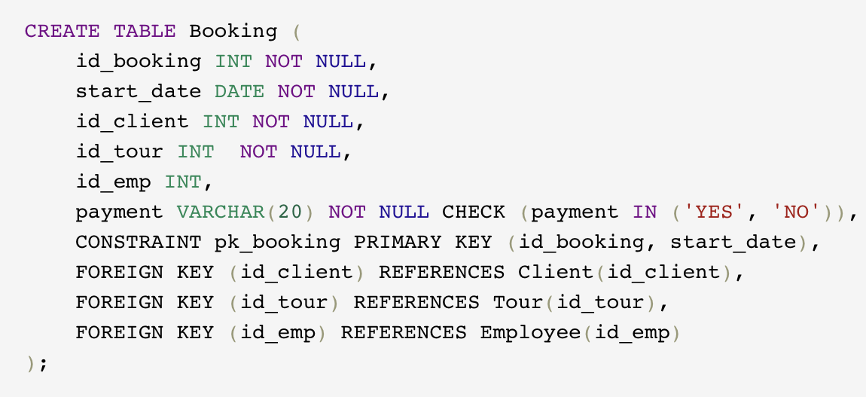
Структура базы данных
Таблица Booking

Slide 8
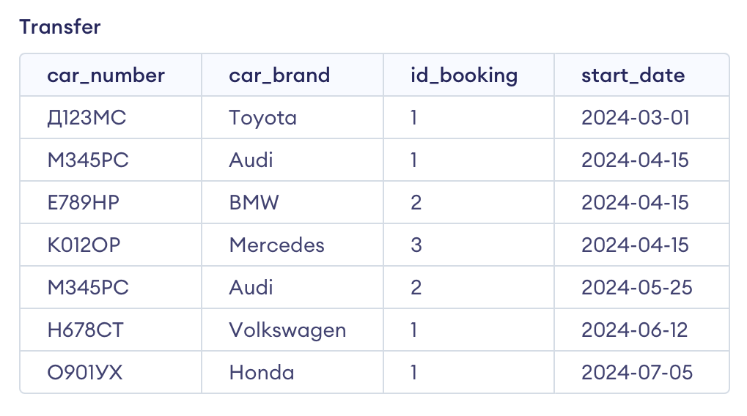
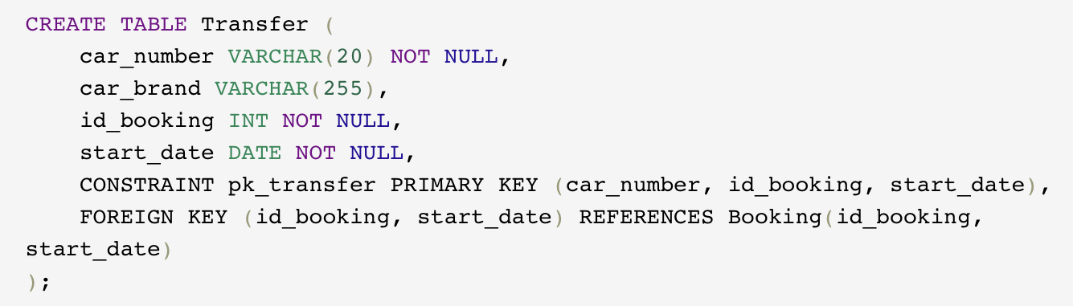
Структура базы данных
Таблица Transfer

Slide 9
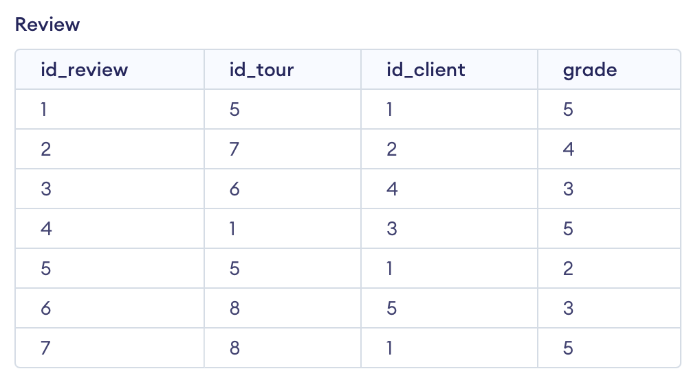
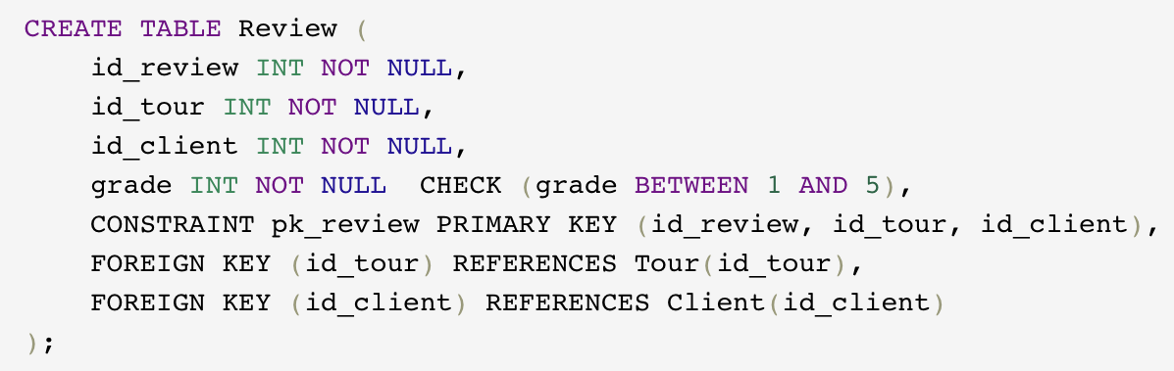
Структура базы данных
Таблица Review

Slide 10
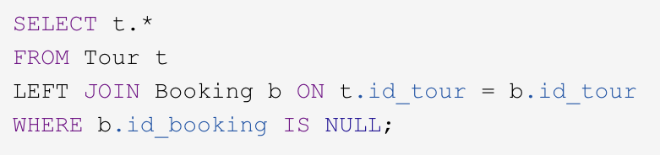
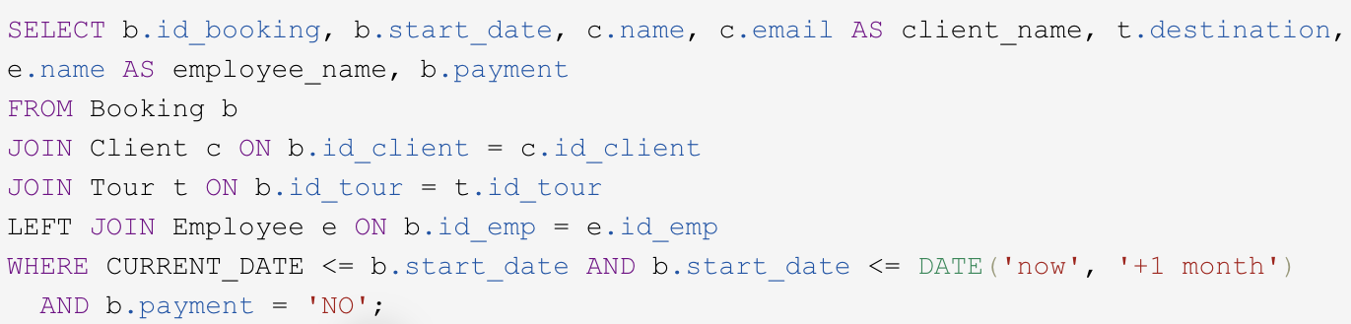
Примеры запросов
Найдем туры, по которым не было ни одного бронирования: чтобы повысить спрос на эти направления, можно ввести какие-нибудь спецпредложения и акции
Найдем для туров, которые начинаются менее чем через месяц и еще не оплачены, контакты клиентов, информацию о туре, а также имя сотрудника, ответственного за эту бронь: это позволит ему связаться с клиентом и напомнить об оплате

Slide 11
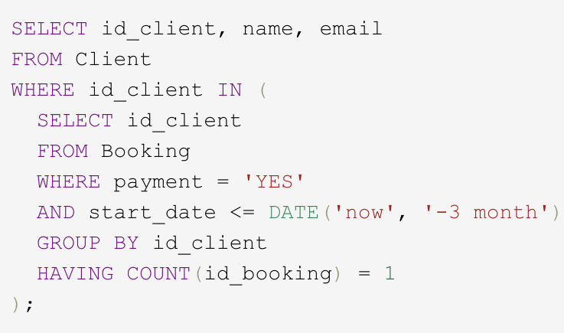
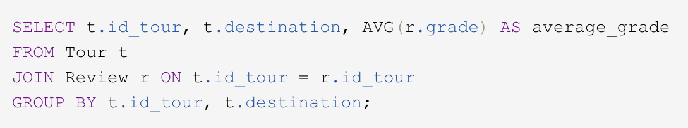
Примеры запросов
Выведем информацию о клиентах, которые один раз съездили на отдых более 3 месяцев назад, а после не делали повторных бронирований: можно предложить им скидку или спецпредложение, чтобы повысить лояльность
Выведем средние оценки туров для того, чтобы оценить средний уровень удовлетворенности клиентов и при плохих отзывах узнать у клиентов о проблемах, с которыми они столкнулись во время отдыха, и исправить все недочеты

Slide 12
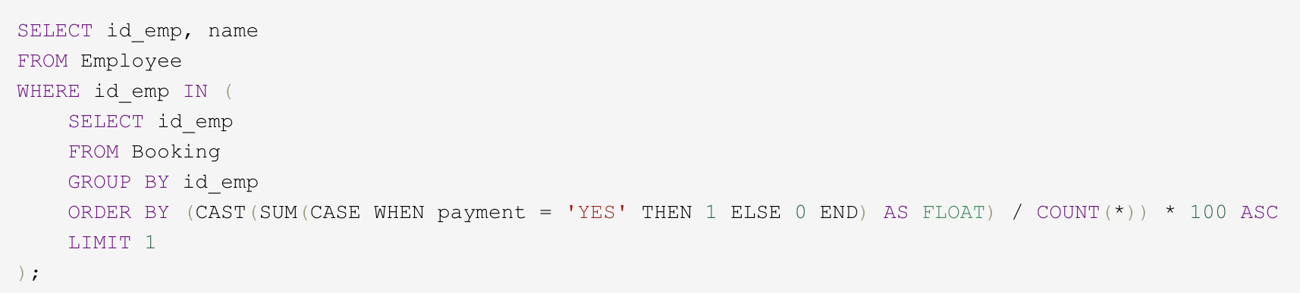
Примеры запросов
Найдем сотрудника, у которого наибольшая доля оплаченных броней от всего их количества: за хорошую работу выплатим ему премию

